Slide 1
Знание домашнего адреса
Пантикиди Л.Ю. – зам. зав. по УВР
МДОУ д/с № 6 «Буратино»

Slide 2
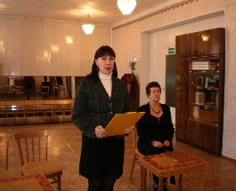
Выступление на собрание

Slide 3
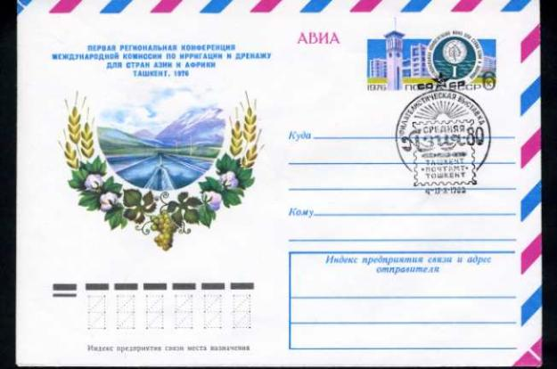

Slide 4
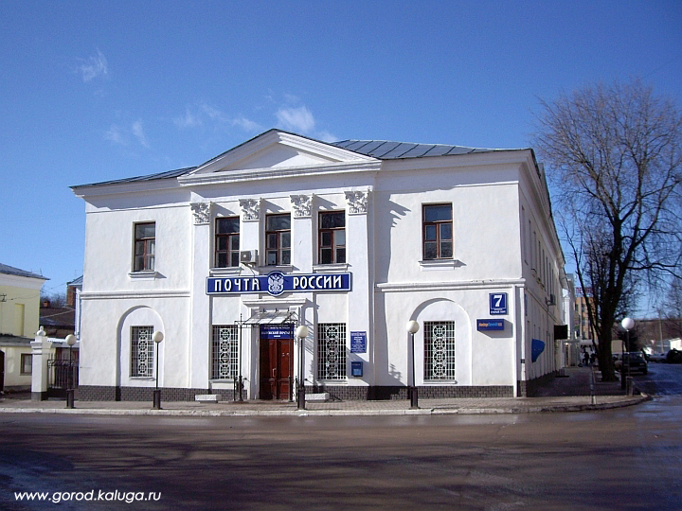
Что такое почта?

Slide 5
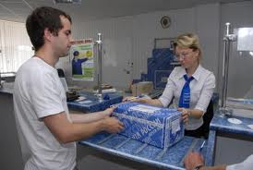
Зачем людям нужна почта?

Slide 6
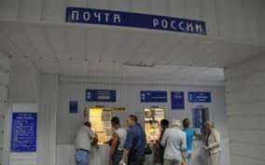
А ваши родители пользуются почтой?

Slide 7
Скоро праздник

Slide 8
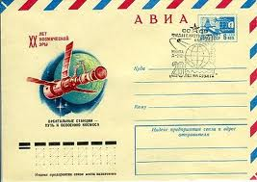
Что главное в конверте?

Slide 9
Оформление открытки

Slide 10
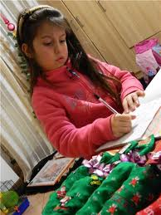
Подписываем открытку

Slide 12
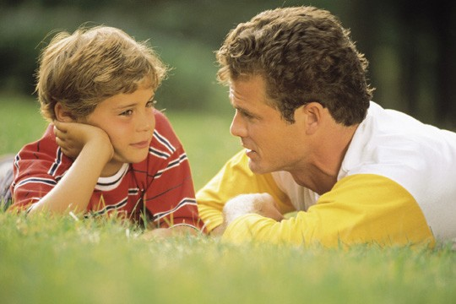
Домашнее задание

Slide 13
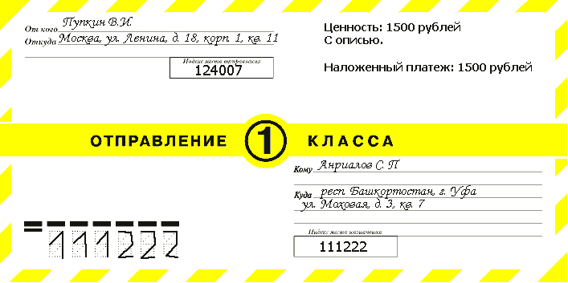
Подписываем конверт

